Slide 1
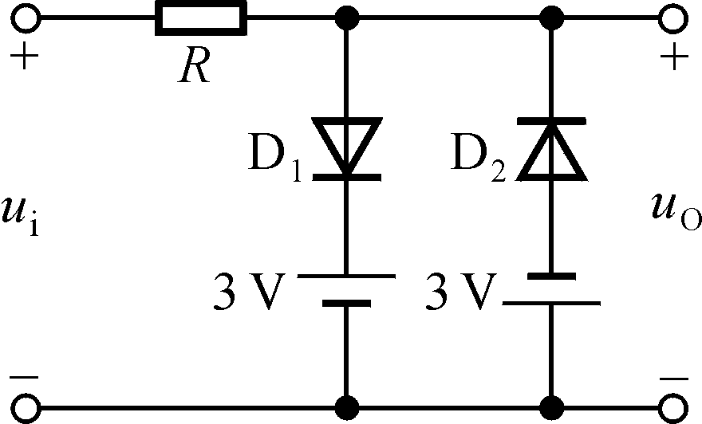
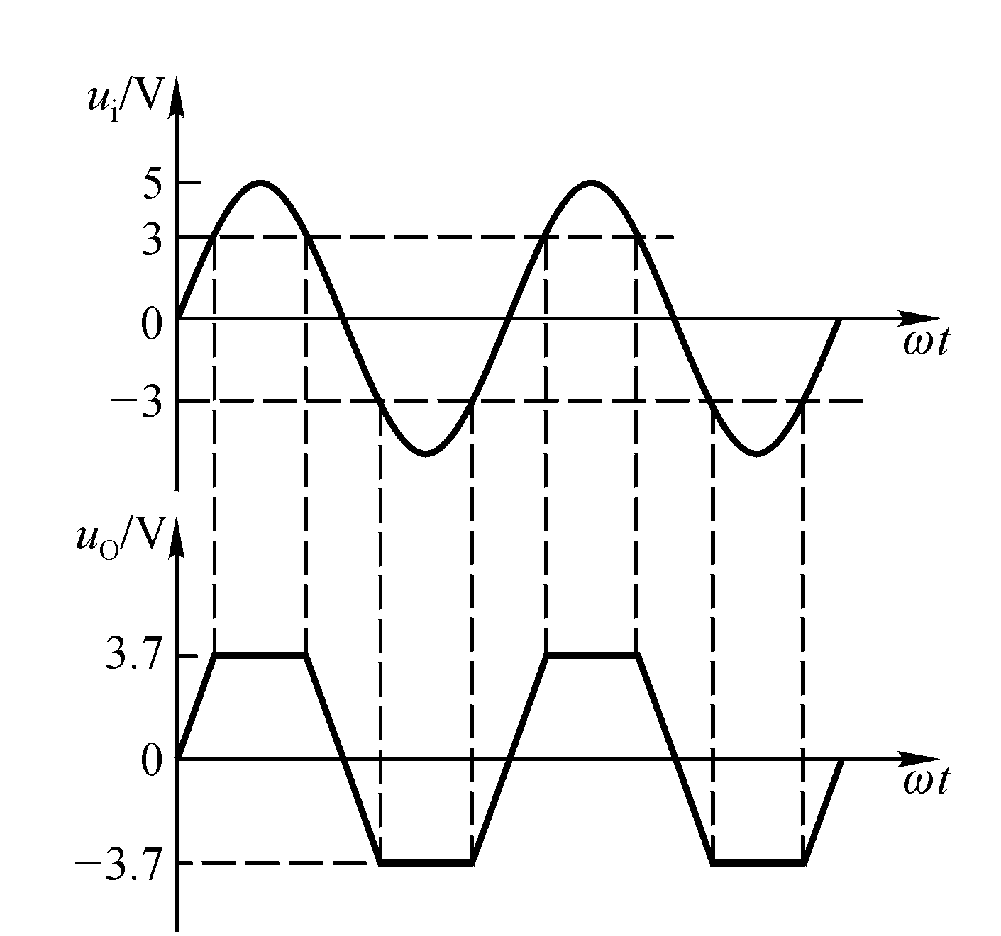
1-1
电路如图，已知u_{i}＝5sinωt (V)，二极管导通电压U_{D}＝0.7V。
试画出u_{i}与u_{O}的波形，并标出幅值。

Slide 2
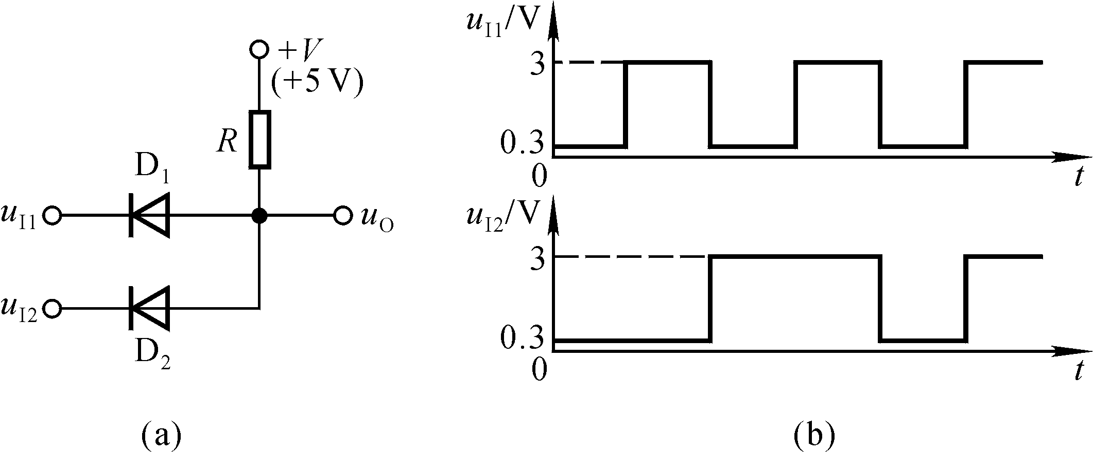

电路如图(a)所示，其输入电压u_{I1}和u_{I2}的波形如图(b)所示，
二极管导通电压U_{D}＝0.7V。
试画出输出电压u_{O}的波形，并标出幅值。
1-2

Slide 3
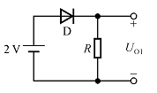
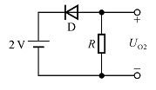


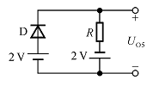
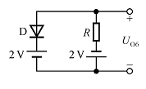
1-3
写出图示各电路的输出电压值，设二极管导通电压U_{D}＝0.7V。
U_{O1}≈1.3V
U_{O2}＝0
U_{O3}≈－1.3V
U_{O4}≈2V
U_{O5}≈1.3V
U_{O6}≈－2V

Slide 4
1-4
现有两只稳压管，它们的稳定电压分别为6V和8V，
正向导通电压为0.7V。试问：
（1）若将它们串联相接，则可得到几种稳压值？各为多少？
（2）若将它们并联相接，则又可得到几种稳压值？各为多少？
解：
（1）两只稳压管串联时：
可得1.4V、6.7V、8.7V和14V等四种稳压值。
（2）两只稳压管并联时：
可得0.7V和6V等两种稳压值。

Slide 5
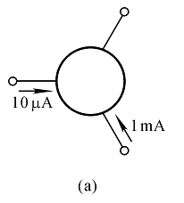
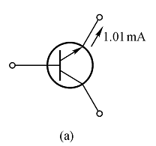
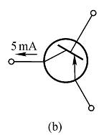
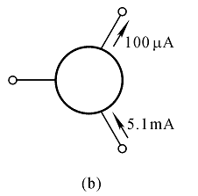
1-5
已知两只晶体管的电流放大系数β分别为50和100，
现测得放大电路中这两只管子两个电极的电流如图所示。
分别求另一电极的电流，标出其实际方向，并在圈中画出管子

Slide 6
1-6
测得某放大电路中三个MOS管的三个电极的电位如表所示，
它们的开启电压也在表中。试分析各管的工作状态
(截止区、恒流区、可变电阻区），并填入表内。
管 号
U_{GS（th）}/V
U_{S} /V
U_{G} /V
U_{D} /V
工作状态
T₁
4
－5
1
3
恒流区
T₂
－4
3
3
10
截止区
T₃
－4
6
0
5
可变电阻区

Slide 7
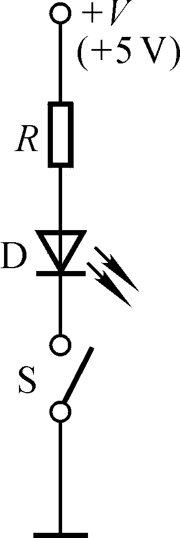
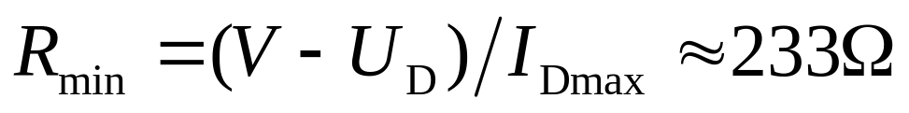
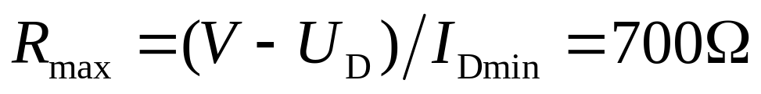
1-7
在图所示电路中，发光二极管导通电压U_{D}＝1.5V，
正向电流在5～15mA时才能正常工作。试问：
（1）开关S在什么位置时发光二极管才能发光？
（2）R的取值范围是多少？
解：
（1）S闭合。
（2）R的范围为

Slide 8
1-8
已知放大电路中一只FET的三个电极①②③的电位分别为
4V、8V、12V，管子工作在恒流区。试判断它可能是哪种
管子（结型管、MOS管、增强型、耗尽型），
并说明①②③与G、S、D之间的对应关系。
③
③
①
②
①
②
③
③
①
②
②
①

Slide 9
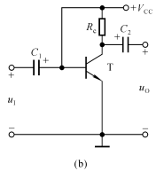
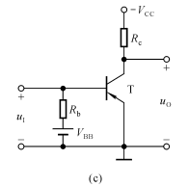
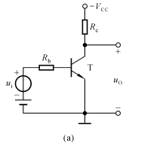
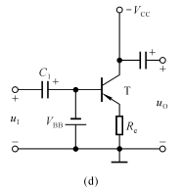
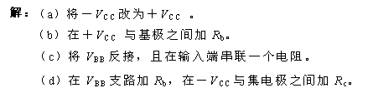
2-1
放大电路改错
+Vcc
+

Slide 10
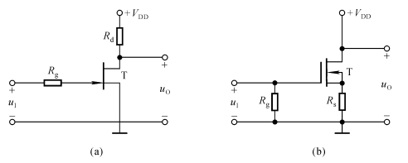

2-2
改错，并保证共源接法

Slide 11
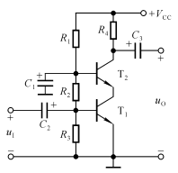
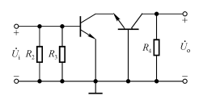
2-3
画出两级放大电路的直流通路和交流通路
T2
T1
直流通路
交流通路

Slide 12
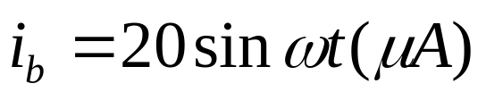
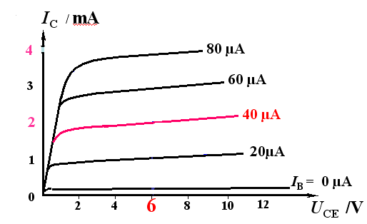
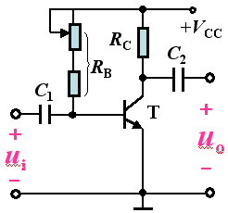
2-4
放大电路及三极管输出特性如图所示：
1）在输出特性上画直流负载线。
当 I_{CQ} = 2 mA 时， 确定Q点和 R_{B}值；
2）若R_{B} = 150K且i_{B}的交流分量，
画出i_{C}和u_{CE}的波形，这时出现什么失真？
3）利用图解法分别求RL=∞和RL= 3K时的最大不失真输出
电压有效值U_{om}

Slide 13
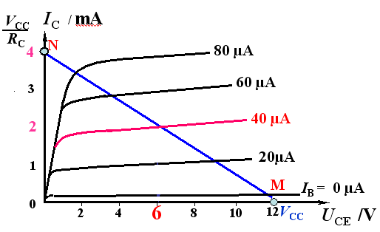
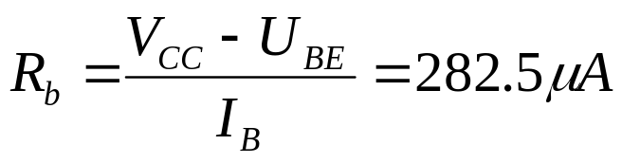

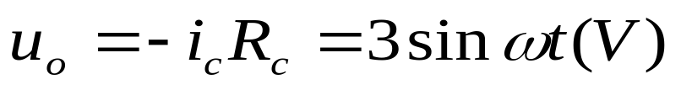
2-4
直/交流负载线
Q′
ICQ
Q
UCEQ
1)作直流负载线U_{CE} = V_{CC} - I_{C} R_{C}
UCES
由 I_{C} = 2 mA 得Q点 I_{B} = 40 µA
2)由R_{B} = 150K可得I_{B} = 76 µA
则

Slide 14
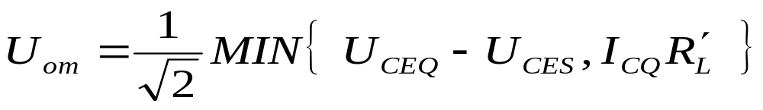
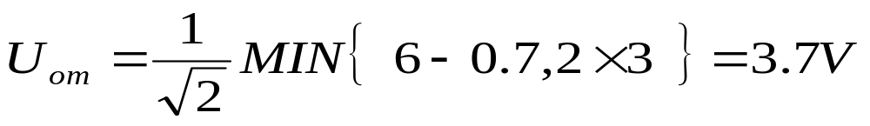
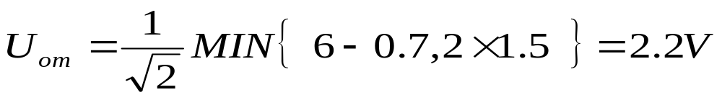
2-4
直/交流负载线
交流负载线
Q
3)
当RL=∞时,
当RL=3K时,

Slide 15

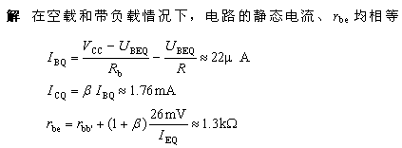
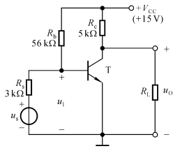
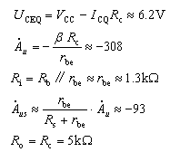
2-5

Slide 16
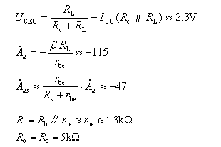
2-5

Slide 17

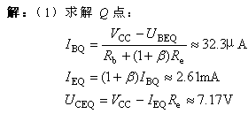

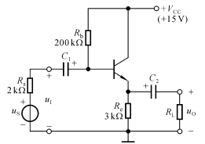


2-6

Slide 18
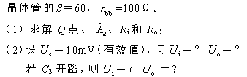
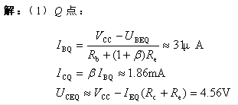
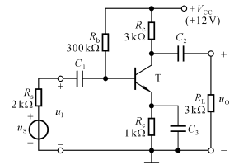
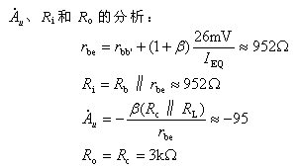
2-7

Slide 19
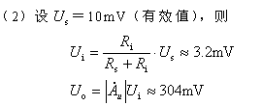
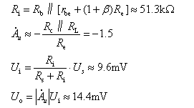
2-7

Slide 20

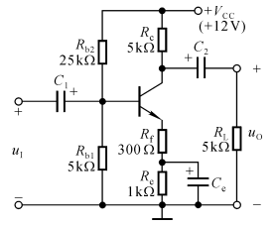
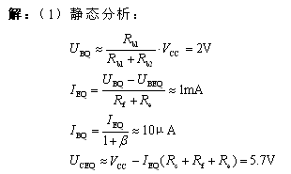
2-8

Slide 21
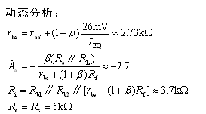

2-8

Slide 22

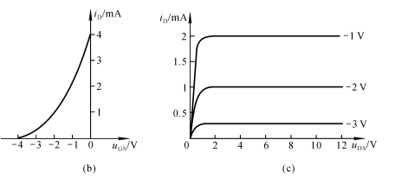
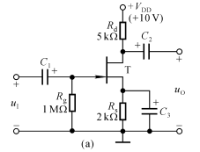
2-9

Slide 23

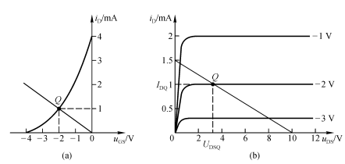
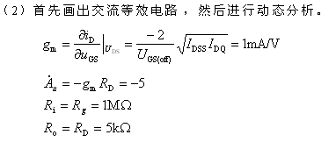
2-9

Slide 24




2-10

Slide 25




2-11

Slide 26





2-12

Slide 27




2-13
在如图所示放大电路中，
设U_{BE} = 0.6V， r_{be} = 1K
1）确定Q点；
2）求放大电路的电压放大倍数
及输入电阻和输出电阻；
3）说明发射极电阻的作用；
4）说明电容C_{E}对放大电路的影响。
+12V
+V_{CC}
R_{C}
3.9K
75K
5K
C₂
R_{B1}
R_{B2}
+
-
C₁
R_{S}
+
-
R_{E1}
100
+
-
C_{B}
R_{E2}
C_{E}
1K

Slide 28


2-13
①由输入回路方程得：
直流通路
+12V
+V_{CC}
R_{C}
3.9K
75K
5K
I_{B} +I_{C}
②由放大区电流方程：
I_{C}
R_{B1}
R_{B2}
I_{C} = β
I_{B}
I_{B}
+
U_{CE}
-
③由输出回路方程得：
R_{E1}
100
R_{E2}
I_{E}
1K

Slide 29

2-13
R_{i}= R_{B1} //[ rbe +(1+ β )R_{E1}]
R_{o}= R_{B2} //R_{C}
微变等效电路
B
C
•
•
Ib
β
Ib
rbe
+
_
+
_
•
•
E
U_{o}
U_{i}
R_{B2}
R_{C}
R_{B1}
R_{E1}
Ri
Ri
Ro

Slide 30



已知某放大电路的波特图如图所示，填空：
（1）电路的中频电压增益20lg|Au|＝ dB，＝ 。
（2）电路的下限频率f_{L}≈ Hz，上限频率f_{H}≈ kHz
（3）电路的电压放大倍数的表达式＝ 。
3-1
60
10³
10
10
说明：该放大电路的中频放大倍数可能为“＋”，也可能为“－”

Slide 31



3-2
已知某电路的波特图如图所示，试写出的表达式。
解: 设电路为基本共射放大电路
或基本共源放大电路。

Slide 32



3-3
已知某共射放大电路的波特图如图所示，试写出的表达式。
解：
中频电压增益为40dB，即中频放大倍数为－100；
下限截止频率为1Hz和10Hz，上限截止频率为250kHz。
故电路的表达式为

Slide 33





4-1
已知V_{CC}＝16V，R_{L}＝4Ω，T₁和T₂管的饱和管压降│U_{CES}│＝2V，
输入电压足够大。试问：
1）最大输出功率P_{om}和效率η各为多少？
2）晶体管的最大功耗P_{Tmax}为多少？
3）为了使输出功率达到P_{om}，输入电压的有效值约为多少？
解：1）
2)
3)

Slide 34





4-2
在图所示电路中，已知V_{CC}＝15V，T₁和T₂管的饱和管压降│U_{CES}│＝2V，输入电压足够大。求解：
1）最大不失真输出电压的有效值；
2）负载电阻R_{L}上电流的最大值；
3）最大输出功率P_{om}和效率η。
解：
（1）
2）
3）

Slide 35

4-3
已知二极管的导通电压U_{D}＝0.7V，T导通时的│U_{BE}│＝0.7V，T₂和T₄管发射极静态电位V_{EQ}＝0V 试问：
1）T₁、T₃和T₅管基极的静态电位各为多少？
2）设R₂＝10kΩ，R₃＝100Ω。若T₁和T₃管基极的静态电流
可忽略不计，则T₅管集电极静态电流为多少？静态时u_{I}＝？
解：
1）各管基极的静态电位
分别为：
V_{B1}＝1.4V
V_{B3}＝－0.7V
V_{B5}＝－17.3V

Slide 36


4-3
2）设R₂＝10kΩ，R₃＝100Ω。 若T₁和T₃管基极的静态电流
可忽略不计，则T₅管集电极静态电流为多少？
解：2）静态时
T₅管集电极电流：
T₅管输入电压：

Slide 37
4-3
3）若静态时i_{B1}＞i_{B3}，则应调节哪个参数可使i_{B1}＝i_{B2}？
4）电路中二极管的个数可以是1、2、3、4吗？
你认为哪个最合适？为什么？
解：
3）若静态时i_{B1}＞i_{B3}，则应增大R₃
4）
采用两只二极管加一个小阻值
电阻合适，也可只用三只二极管。
这样一方面可使输出级晶体管工作
在临界导通状态，可以消除交越失真；
另一方面在交流通路中，D₁和D₂管之间的动态电阻又比较小，可忽略不计，从而减小交流信号的损失。

Slide 38
5-1
通用型集成运放一般由几部分电路组成，每一部分常采用
哪种基本电路？通常对每一部分性能的要求分别是什么？
通用型集成运放由输入级、中间级、输出级和偏置电路等
四个部分组成。
通常，输入级为差分放大电路，中间级为共射放大电路，输出级为互补电路，偏置电路为电流源电路。
（1）对输入级的要求：
输入电阻大，温漂小，放大倍数尽可能大。
（2）对中间级的要求：
放大倍数大，一切措施几乎都是为了增大放大倍数。
（3）对输出级的要求：
带负载能力强，最大不失真输出电压尽可能大。
（4）对偏置电路的要求：
提供的静态电流稳定。

Slide 39





已知所有晶体管的特性均相同，U_{BE}均为0.7V。
试求I_{C1}、I_{C2}各为多少。
5-2
当β（1＋β）＞＞3时

Slide 40





5-3
已知β₁=β₂=β₃=100。各管的U_{BE}均为0.7V，试求I_{C2}的值。

Slide 41







晶体管的β均为50，=100Ω，U_{BEQ}≈0.7。试计算R_{W}滑动端在中点时
T₁管和T₂管的发射极静态电流I_{EQ}，以及动态参数A_{d}和R_{i}。
5-4
解：R_{W}滑动端在中点时T₁管和T₂管的发射极静态电流分析如下：

Slide 42


5-5
已知一个集成运放的开环差模增益A_{od}为100dB，最大输出
电压峰值U_{oM}＝±14V，分别计算差模输入电压u_{I}为
10μV、100μV、1mV、1V和-10μV、-100μV、-1mV、
- 1V时的输出电压u_{O}。
解：根据集成运放的开环差模增益，可求出开环差模放大倍数
输出电压u_{O}＝A_{od} u_{I}；
当A_{od} u_{I}超过±14V时，u_{O}不是＋14V，就是－14V。
故u_{I}为10μV、100μV、1mV、1V和
-10μV、-100μV、-1mV、-1V时，
u_{O}分别为1V、10V、14V、14V、
-1V、-10V、-14V、-14V。

Slide 43





5-6
晶体管的β=50， =100Ω。
（1）计算静态时T₁管和T₂管的集电极电流和集电极电位；
（2）用直流表测得u_{O}=2V，u_{I}=？若u_{I}=10mv，则u_{O}=？
解：（1）用戴维宁定理计算出左边电路的等效电阻和电源为
静态时T₁管和T₂管的集电极电流和集电极电位分别为

Slide 44





5-6
（2）用直流表测得u_{O}=2V，u_{I}=？若u_{I}=10mv，则u_{O}=？
若u_{I}=10mv，则:

Slide 45




5-7
T₁与T₂管的特性相同，所有晶体管的β均相同，
R_{c1}远大于二极管的正向电阻。当u_{I1}＝u_{I2}＝0V时，u_{O}＝0V。
（1）求解电压放大倍数的表达式；
（2）当有共模输入电压时，u_{O}=？简述理由。
解：（1）在忽略二极管动态电阻的情况下
（2）当有共模输入电压时，u_{O}近似为零。
由于R_{c1}＞＞r_{d}，△u_{C1}≈△u_{C2}，因此△u_{BE3}≈0， 故u_{O}≈0。

Slide 46





6-1
判断各电路中是否引入了反馈；若引入了反馈，则判断是正/负反馈；若引入了交流负反馈，则判断是哪种组态的负反馈，并求出反馈系数和深度负反馈条件下的电压放大倍数。
设图中电容对信号可视为短路。
（a）直流反馈
交流电流串联负反馈

Slide 47










6-1
（b）直流反馈
电压并联负反馈
（c）直流反馈
电压串联负反馈

Slide 48

6-1
（d）直流反馈
交流正反馈

Slide 49



6-2
判断各电路中是否引入了反馈，是直流反馈还是交流反馈，是正反馈还是负反馈。
设图中所有电容对交流信号均可视为短路。
（a）直流反馈
（c）直流反馈
（b）直流反馈、交流正反馈

Slide 50










6-2
（d）直流反馈
交流电流并联负反馈
（e）直流反馈
交流电压串联负反馈

Slide 51








6-2
（f）直流反馈
电压串联负反馈
（g）直流反馈
电压串联负反馈

Slide 52





6-2
（h）直流反馈
电压串联负反馈

Slide 53




6-4
（1）试引入合适的交流负反馈，使输入电压u_{I}转换成稳定的输出电流i_{L}；
（2）若u_{I}＝0～5V时，i_{L}＝0～10mA，则反馈电阻R_{F}应取多少？
解 (1)引入电流串联负反馈
i
L
R
f
R
6
R_{f} ＝18.5kΩ
u_{f}
R
1

Slide 54






7-1
运算电路分析

Slide 55





7-1
运算电路分析

Slide 56






7-2
M
（a）反相求和运算电路；

Slide 57






7-2
uO1
（b）A₁组成同相比例运算电路
A₂组成加减运算电路
uI1
uI2

Slide 58




7-2
（c）A₁、A₂、A₃ 均组成为电压跟随器，
A₄组成反相求和运算电路
uI1
等效电路
uI2
uI3

Slide 59




7-3
已知输入电压u_{I}的波形，当t＝0时u_{O}＝0。试画出输出电压u_{O}的波形。
解：输出电压的表达式为
当u_{I}为常量时

Slide 60



7-3
若t＝0时u_{O}＝0，则t＝5ms时
u_{O}＝－100×5×5×10^{－3}V＝－2.5V
当t＝15mS时
u_{O}＝[－100×(－5)×10×10^{－3}＋(－2.5)]V＝2.5V

Slide 61





7-4
为了使图所示电路实现除法运算，
1）标出集成运放的同相输入端和反相输入端；
2）求出u_{O}和u_{I1}、u_{I2}的运算关系式。
解：
1）为了引入负反馈，
A的上端为“+”，下端为“-”。
2）

Slide 62






7-5
试说明图示各电路属于哪种类型的滤波电路，
是几阶滤波电路。
二阶带通滤波器
fp1
fp2

Slide 63






7-6
试设计一个一阶LPF，其通带放大倍数为2，通带截止频率
为2KHz。画出电路图。

Slide 64


7-7
已知稳压管工作在稳压状态，试求负载电阻中的电流。
串联电流反馈
压控流源
- uf +

Slide 65






7-8
（1）写出u_{O}与u_{I1}、u_{I2}的运算关系式；
（2）当R_{W}的滑动端在最上端时，若u_{I1}＝10mV，u_{I2}＝20mV， 则u_{O}＝？
（3）若u_{O}的最大幅值为±14V，
输入电压最大值 u_{I1max}＝10mV，u_{I2max}＝20mV，最小值均为0V，
则为了保证集成运放工作在线性区，R₂的最大值为多少？
解：（1）A₂同相输入端电位
或

Slide 66


7-8
（2）将u_{I1}＝10mV，u_{I2}＝20mV 代入上式，得u_{O}＝100mV
（3）最大值为
若R₁为最小值，则为保证
集成运放工作在线性区，
时集成运放的输出电压应为＋14V
写成表达式为
R_{1min}≈143Ω
R_{2max}＝R_{W}－R_{1min} ≈9.86 kΩ

Slide 67



7-9 推导电路的传递函数，并说明它们属于哪种类型的滤波电路
高通滤波器
（a）
（b）
低通滤波器

Slide 68



7-10 求出图示各电路的运算关系
实现求和
除法运算

Slide 69
7-11
在下列各种情况下，应分别采用哪种类型的滤波电路。
（1）抑制50Hz交流电源的干扰；
（2）处理具有1Hz固定频率的有用信号；
（3）从输入信号中取出低于2kHz的信号；
（4）抑制频率为100kHz以上的高频干扰
解：
（1）带阻滤波器
（2）带通滤波器
（3）低通滤波器
（4）低通滤波器

Slide 70





7-12
已知R₁＝R＝R'＝100kΩ，R₂＝R_{f}＝100kΩ，C＝1μF。
（1）试求出u_{O}与 u_{I}的运算关系。
（2）设t＝0时u_{O}＝0，且u_{I}由零跃变为－1V，
试求输出电压由零上升到＋6V所需要的时间。
解(1)
（2）u_{O}＝－10u_{I}t₁＝[－10×（－1）×t₁]V＝6V，故t₁＝0.6S。
即经0.6秒输出电压达到6V。

Slide 71

8-1
试将图示电路合理连线，组成RC桥式正弦波振荡电路
④、⑤与⑨相连，③与⑧相连，①与⑥相连，②与⑦相连。

Slide 72




8-2
试求解：
（1）R_{W}的下限值；（2）振荡频率的调节范围。
解：（1）根据起振条件
故R_{W}的下限值为2kΩ。
（2）振荡频率
振荡频率最大值
振荡频率最小值

Slide 73



8-3
D_{Z}起稳幅作用，其稳定电压±U_{Z}＝±6V。试估算：
（1）输出电压不失真情况下的有效值；
（2）振荡频率。
解：（1）输出电压不失真情况下的峰值是稳压管的稳定电压，故其有效值
（2）电路的振荡频率

Slide 74




8-4
电路是否满足正弦波振荡的相位条件
解：
（a）可能
（b）不能
（c）不能
（d）可能

Slide 75




8-5
分析比较器的传输特性
（b）同相输入滞回比较器
两个阈值电压为±U_{T}＝±U_{Z}
解：
（a）同相输入过零比较器

Slide 76



8-6
已知集成运放的最大输出电压为±12V，U_{I}的数值在u_{O1}的峰峰值之间。
（1）求解u_{O3}的占空比与U_{I}的关系式；
（2）设U_{I}＝2.5V，画出u_{O1}、 u_{O2}和 u_{O3}的波形。
解：（1）在A₂组成的滞回比较器中，令
求出阈值电压:

Slide 77





8-6
在二分之一振荡周期内，
积分起始值u_{O1}(t₁)＝－U_{T}＝－6V，
终值u_{O1}(t₁)＝－U_{T}＝6V，
u_{O2}＝－U_{OM}＝－12V，
求出振荡周期 T＝20mS
占空比：

Slide 78

8-6
（2）u_{O1}、 u_{O2}和 u_{O3}的波形如图

Slide 79

8-7
已知方框图各点的波形，
说明各电路的名称。
解：
正弦波振荡电路
同相输入过零比较器
反相输入积分运算电路
同相输入滞回比较器

Slide 80




8-7
解：
正弦波振荡电路
同相输入过零比较器
反相输入积分运算电路
同相输入滞回比较器

Slide 81









9-1
电路如图所示，变压器副边电压有效值为2U₂。
1)画出u₂、u_{D1}和u_{O}的波形；
2)求出输出电压平均值U_{O(AV)}和输出电流平均值I_{L(AV)}的表达式；
3)二极管平均电流I_{D(AV)}和所承受的最大反向电压U_{Rmax}的表达式
解：
1）全波整流电路，波形如图
2)
3)

Slide 82

9-2
1）分别标出u_{O1}和u_{O2}对地的极性；
2）u_{O1}、u_{O2}分别是半波整流还是全波整流？
3）当U₂₁＝U₂₂＝20V时，U_{O1（AV）}和U_{O2（AV）}各为多少？
4）当U₂₁＝18V，U₂₂＝22V时，画出u_{O1}、u_{O2}的波形；
并求出U_{O1（AV）}和U_{O2（AV）}各为多少？
解：
1）均为上“＋”、下“－”。
2）均为全波整流。
3） U_{O1（AV）}＝－U_{O2（AV）}≈0.9U₂₁＝0.9U₂₂＝18V

Slide 83

9-2
4）当U₂₁＝18V，U₂₂＝22V时，画出u_{O1}、u_{O2}的波形；
并求出U_{O1（AV）}和U_{O2（AV）}各为多少？
解：
4）u_{O1}、u_{O2}的波形如图
它们的平均值为
U_{O1（AV）}＝－U_{O2（AV）}
≈0.45U₂₁＋0.45U₂₂＝18V

Slide 84


直流稳压电源如图所示。
1）说明电路各部分由哪些元件组成。
2）标出集成运放的同相输入端和反相输入端。
3）写出输出电压的表达式。
9-3
解：
1）
整流电路：D₁～D₄；
比较放大电路：A；
调整管：T₁、T₂；
基准电压电路： 、R、D_{Z}；
滤波电路：C₁；
取样电路：R₁、R₂、R₃。

Slide 85

9-3
2）标出集成运放的同相输入端和反相输入端。
3）写出输出电压的表达式。
解：
2）为了使电路引入负反馈，
集成运放的输入端上为“－”下为“＋”。
3）

Slide 86

9-4
电路如图所示。合理连线，构成5V的直流电源。

Slide 87



稳压电路中，已知稳压管的稳定电压U_{Z}为6V，最小稳定电流I_{Zmin}为5mA，
最大稳定电流I_{Zmax}为40mA；输入电压U_{I}为15V，波动范围为±10％；
限流电阻R为200Ω。
9-5
1）电路是否能空载？为什么？
2）作为稳压电路的指标，
负载电流I_{L}的范围？
解：
（1）由于空载时稳压管流过的最大电流为
所以电路不能空载

Slide 88




9-5
2）作为稳压电路的指标，负载电流I_{L}的范围？
解：（2）
根据
得负载电流的最大值
根据
得负载电流的最小值
所以，负载电流的范围为12.5～32.5mA。

Slide 89
9-6
判断下列说法是否正确：
（1）整流电路可将正弦电压变为脉动的直流电压。（ ）
√
（2）电容滤波电路适用于小负载电流，
而电感滤波电路适用于大负载电流。 （ ）
√
（3）在单相桥式整流电容滤波电路中，若有一只整流管断开，
输出电压平均值变为原来的一半。 （ ）
×

Slide 90
9-7
判断下列说法是否正确：
√
1）对于理想的稳压电路，△U_{O}/△U_{I}＝0，R_{o}＝0。 （ ）
2）线性直流电源中的调整管工作在放大状态，
开关型直流电源中的调整管工作在开关状态。（ ）
√
3）因为串联型稳压电路中引入了深度负反馈，
因此也可能产生自激振荡。 （ ）
√
4）在稳压管稳压电路中，稳压管的最大稳定电流必须
大于最大负载电流； （ ）
×
而且最大稳定电流与最小稳定电流之差应大于
负载电流的变化范围。 （ ）
√

Slide 91
9-8
选择合适答案填入空内。
（1）若要组成输出电压可调、最大输出电流为3A的直流稳压
电源，则应采用 。
A. 电容滤波稳压管稳压电路
D
B. 电感滤波稳压管稳压电路
C. 电容滤波串联型稳压电路
D. 电感滤波串联型稳压电路
C
（2）串联型稳压电路中的放大环节所放大的对象是 。
A. 基准电压
B. 采样电压
C. 基准电压与采样电压之差

Slide 92



9-9
求出各电路输出电压的表达式。
解：
W7812的输出为U_{REF}，基准电压
输出电压的表达式：

Slide 93



9-9
求出各电路输出电压的表达式。
U_{O}＝U_{Z}＋U_{REF}
＝（U_{Z}＋1.25）V

Slide 94




9-10
两个恒流源电路分别如图（a）（b）所示。
1）求解各电路负载电流的表达式；
解： 1）
设（b）中W7805的输出电压为UO ′

Slide 95





9-11
2）设输入电压为20V， 晶体管饱和压降为3V，b-e间电压数值│U_{BE}│＝0.7V；
W7805输入端和输出端间的电压最小值为3V； 稳压管的稳定电压U_{Z}＝5V；
R₁＝R＝50Ω。 分别求出两电路负载电阻的最大值。
解：

